Slide 1
CHỦ ĐỀ 4 - TIẾT 5
GV: Hoàng Thúy Hậu

Slide 2
TRÒ CHƠI

Slide 3
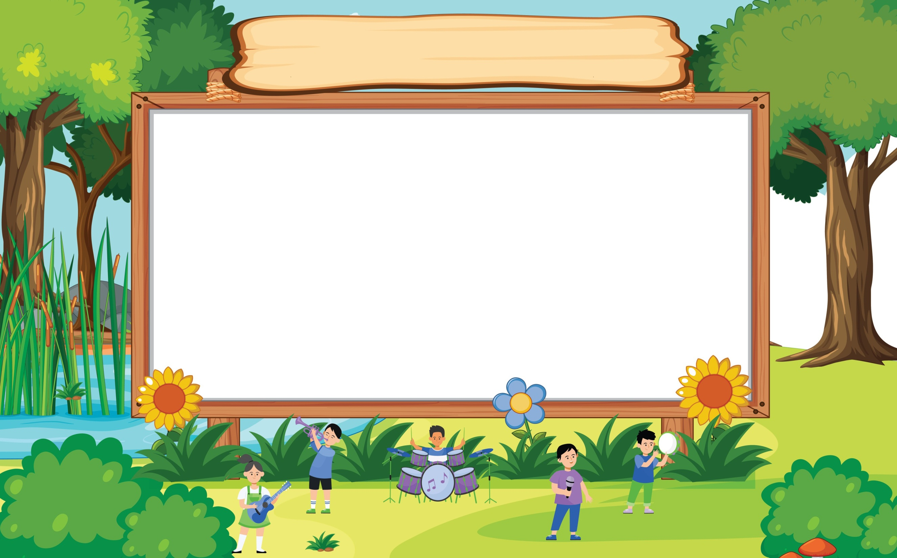
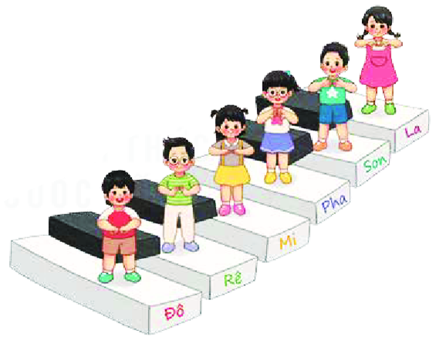
AI NGHE TÀI HƠN

Slide 5
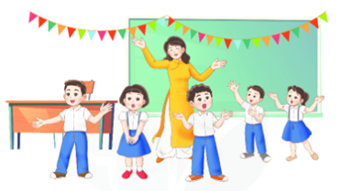

Slide 6
BÀI SỐ 1
ĐỌC NHẠC
THEO KÍ HIỆU BÀN TAY

Slide 8
BÀI SỐ 1
ĐỌC NHẠC KẾT HỢP
VẬN ĐỘNG THEO NHỊP

Slide 9
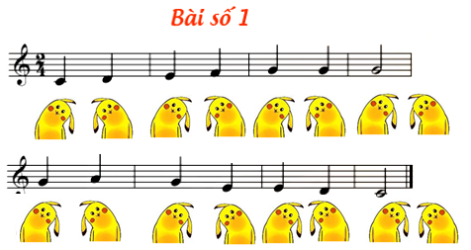

Slide 10
BÀI SỐ 2
ĐỌC NHẠC
THEO Ý THÍCH

Slide 11
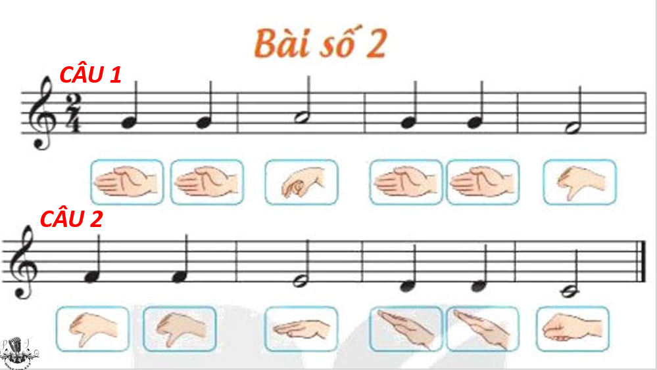

Slide 12
TRÌNH DIỄN BÀI HÁT

Slide 13
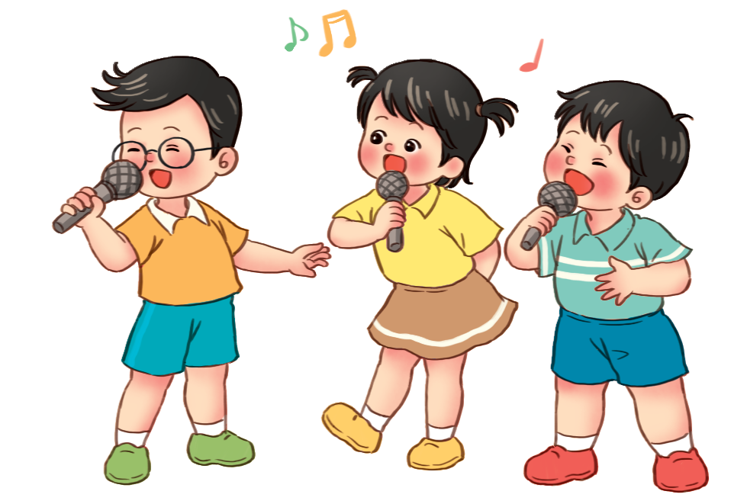
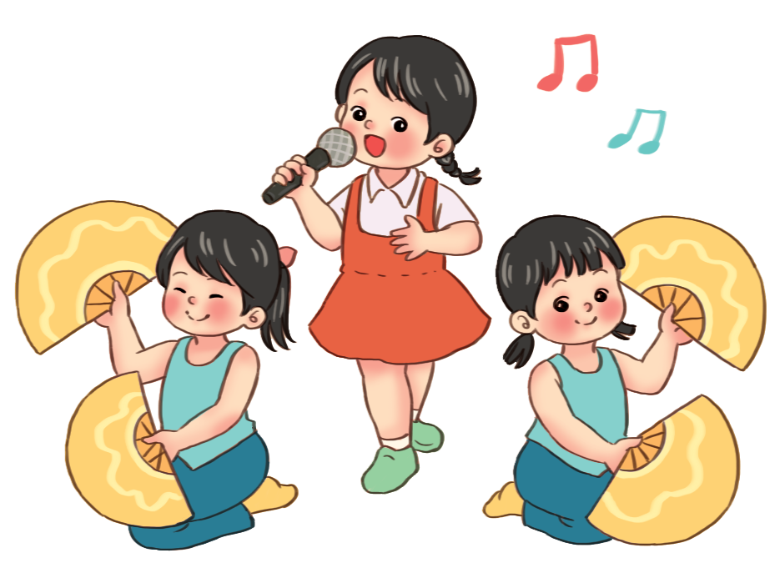
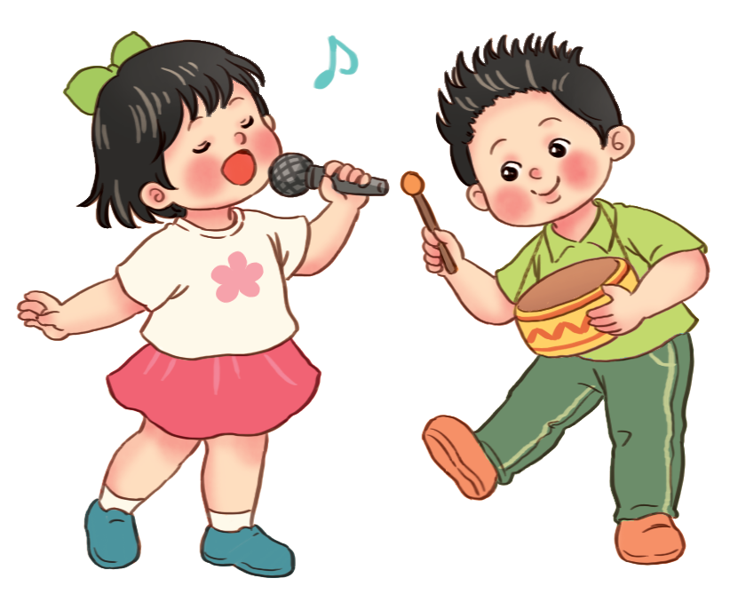

Slide 14
